Slide 1
ТЕХНИЧЕСКОЕ ПРЕДЛОЖЕНИЕ
Kaspi Markup
Развитие платформы разметки данных: буфер слов, точная
настройка плеера, аналитика для менеджеров
Прототип + план реализации на Prodigy · подготовлено командой разметки данных
github.com/DamirKage/STT

Slide 2
КОНТЕКСТ
Почему это важно сейчас
1
UI Prodigy закрыт для правок
2 492
4 454
Экран разметки — собранный Svelte-компонент, исходники недоступны для редактирования.
2
Расширение упирается в потолок
задачи в проекте
ASTER_KZ_310826
задачи в проекте
AI_ABC_CHAT
Каждая новая фича требует всё более сложных обходных путей вокруг закрытого интерфейса.
3
Разработчики сами предложили обсудить
Эдуард: «можем обсудить вариант по его постепенному замещению на своё решение».
Kaspi Markup
02

Slide 3
ИЗ ПЕРЕПИСКИ С ЭДУАРДОМ
Что уже согласовано
Буфер слов
1
В работе
Сохраняется по каждому проекту, переживает перезагрузку страницы.
Точная настройка плеера
2
В работе
Шаг 1% для громкости/скорости, переключатель общий/для клипа, повтор в 3 состояниях.
Аналитика для менеджеров
3
Обсуждаем
Блоки WER/CER, можно двигать и скрывать. Остальные метрики — отдельным разговором позже.
Средний WER/CER по проекту
4
В работе
Автоматический расчёт внизу таблицы — без ручного подсчёта.
Kaspi Markup
03

Slide 4
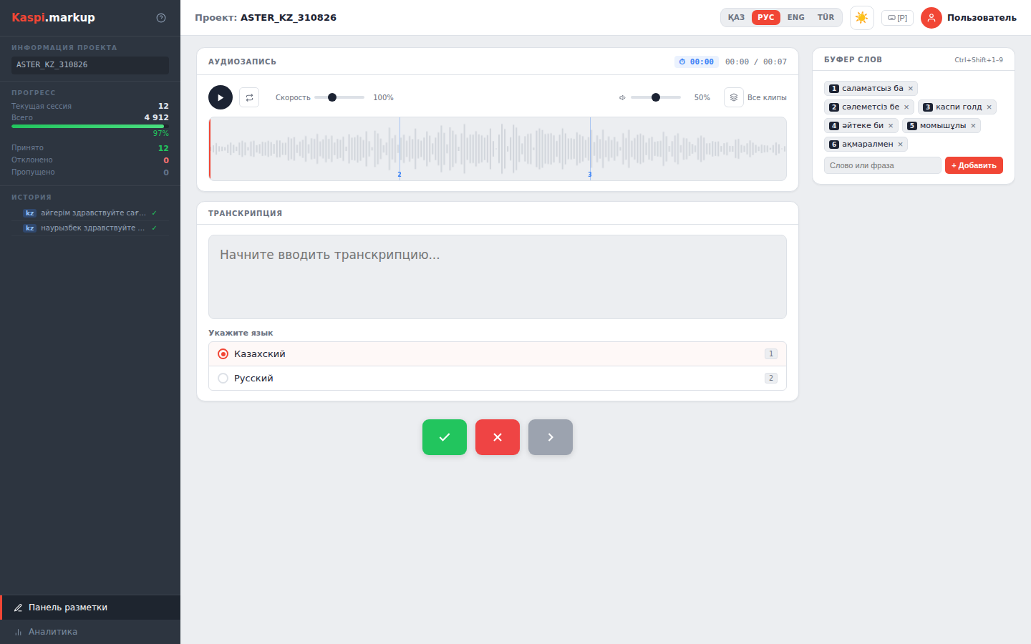
ПРОТОТИП
Уже работает, не просто макет
Буфер слов сохраняется отдельно по проекту (localStorage)
Ползунки громкости/скорости — шаг 1%, режим общий/для клипа
Повтор ↻ в 3 состояниях: выкл → клип → все аудио
Тема оформления: светлая / тёмная / розовая
Kaspi Markup
04

Slide 5
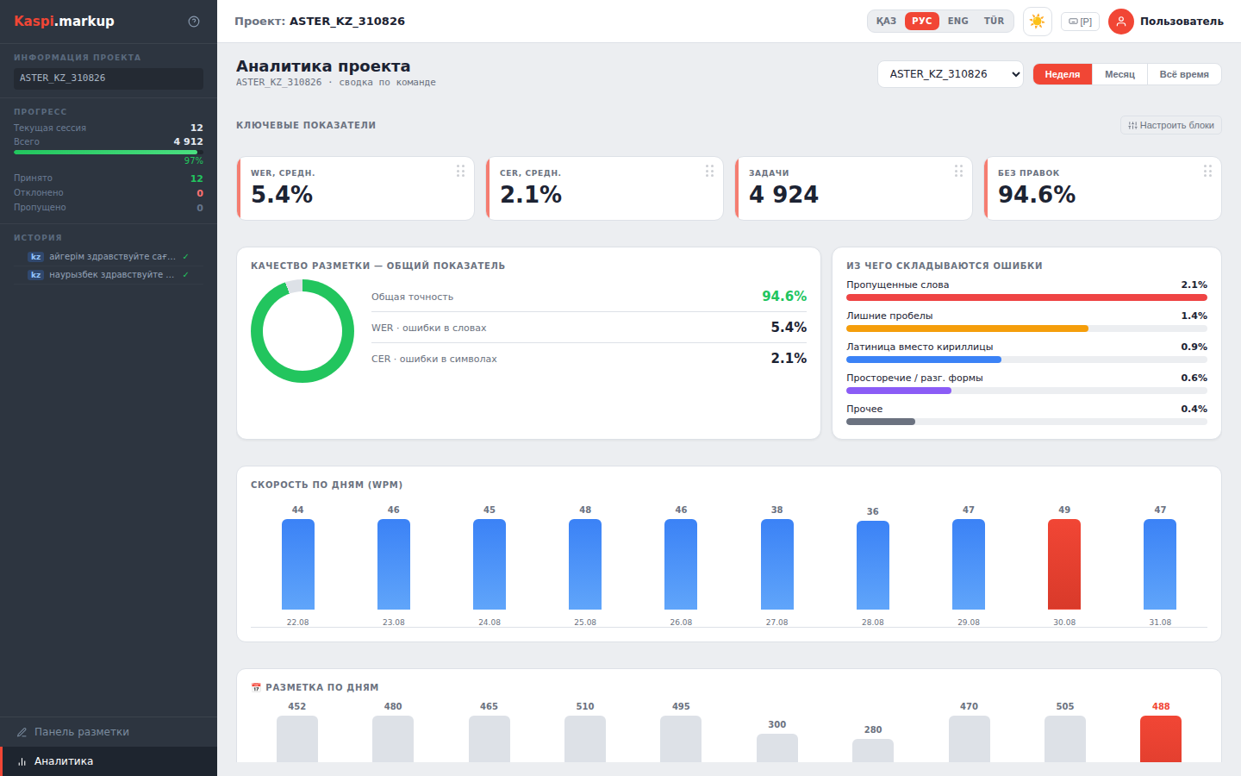
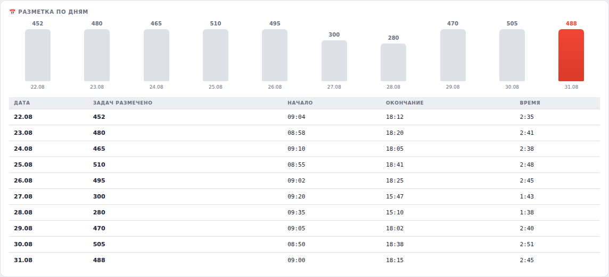
ПРОТОТИП
Аналитика: WER/CER и время работы по дням
Что нового в этом экране
1
Аналитика привязана к проекту
открывается из конкретного проекта, переключатель сверху — посмотреть другой, не выходя из экрана.
2
Настройка блоков дашборда
«Настроить блоки» — показать/скрыть, порядок сохраняется.
3
Начало/окончание вместо WER/CER по дням
внизу видно, во сколько разметчик начал и закончил работу за день.
4
Средний WER/CER — готовая цифра
не нужно считать вручную по каждому сотруднику.
Kaspi Markup
05

Slide 6
КАК ЭТО УСТРОЕНО ТЕХНИЧЕСКИ
Фронтенд и бэкенд — и где именно Prodigy закрыт
БРАУЗЕР — наш JS/CSS
PRODIGY — закрытый UI
+ 1 НОВЫЙ СЕРВИС
static/buffer.js
Скомпилированный Svelte,
исходники недоступны.
Внутри — обычный HTML5
<audio>, которым можно
управлять снаружи.
dashboard/app.py
(FastAPI, read-only)
+ 1 таблица
MarkupSession
не трогает Prodigy
и его лицензию
static/player.js
"javascript"
"global_css"
static/theme.js
официальный хук
Prodigy-конфига
static/style.css
recipes/audio_markup.py
Три базы данных, которые легко перепутать: (1) БД самого Prodigy — уже есть, хранит датасеты и ответы · (2) БД авторизации Kaspi — уже есть, вне периметра этого проекта · (3) MarkupSession — единственная новая таблица, для «начало/конец дня».
Kaspi Markup
06

Slide 7
БУФЕР СЛОВ
1
Буфер, который не забывает
КАК — стандартный localStorage браузера
ДО
Разметчик 2 492 раза открывает новый файл в одном только проекте — и печатает заново одни и те же слова, потому что после перезагрузки буфер пуст.
static/buffer.js
function datasetKey() {
if (window.prodigy?.dataset) {
return "kmu_buf_" + window.prodigy.dataset;
}
return "kmu_buf_default";
}
// свой буфер на каждый проект
function saveSnips(snips) {
localStorage.setItem(
datasetKey(), JSON.stringify(snips)
);
}
ПОЧЕМУ ЖИЗНЕННО НЕОБХОДИМО
Секунды набора умножаются на количество задач. Каждая напечатанная руками копия — лишний шанс опечатки, то есть рост WER/CER в данных, которые идут на обучение модели.
Подключается через "javascript"-хук конфига рецепта Prodigy (см. слайд 10). Бэкенд и БД Prodigy не трогаются вообще.
Kaspi Markup
07

Slide 8
ТОЧНАЯ НАСТРОЙКА ПЛЕЕРА
2
Шаг 1%, а не 10%
КАК — обычный HTML5 <audio> под виджетом
ДО
Ползунок с шагом 10% — это 10 позиций на весь диапазон. Для разбора тихой или смазанной речи этого не хватает: человек либо не долавливает слово, либо переигрывает один и тот же кусок по несколько раз.
static/player.js
function applyToAudio(audio, vol, spd) {
audio.volume =
Math.max(0, Math.min(1, vol / 100));
audio.playbackRate = spd / 100;
audio.loop = repState > 0;
}
// выкл → клип → все аудио → выкл
repBtn.addEventListener("click", () => {
repState = (repState + 1) % 3;
findAudioEl().loop = repState > 0;
});
ПОЧЕМУ ЖИЗНЕННО НЕОБХОДИМО
Точность прослушивания напрямую определяет точность транскрипции — а значит и WER/CER, на которых потом учится модель. Грубый контроль — это погрешность, заложенная на входе в весь пайплайн данных.
Виджет Prodigy закрыт (Svelte), но рендерит обычный <audio> — им управляет любой скрипт на странице через штатное JS API.
Kaspi Markup
08

Slide 9
АНАЛИТИКА ДЛЯ МЕНЕДЖЕРОВ
3
Среднее по проекту — без Excel
КАК — маленький read-only сервис рядом с Prodigy
ДО
WER/CER уже считается — ассессоры видят его по каждому сотруднику. Но средний показатель по проекту менеджер выводит вручную: складывает и делит цифры сам.
dashboard/app.py
@app.get("/api/projects/{project_id}/summary")
def project_summary(project_id: str):
tasks = MarkupSession.select().where(
MarkupSession.project_id == project_id)
total = sum(r.tasks_count for r in tasks)
wc = _project_wer_cer(project_id)
return ProjectSummary(
project_id=project_id,
tasks_count=total, wer=wc.wer, cer=wc.cer,
)
ПОЧЕМУ ЖИЗНЕННО НЕОБХОДИМО
Ручной подсчёт — это не просто трата времени, это задержка в обнаружении проблемы: пока кто-то не сведёт цифры руками, просадка качества по проекту не видна никому.
Честно: здесь WER/CER считается через jiwer как самодостаточная демо-заглушка — реальная интеграция должна читать уже готовые цифры из пайплайна Kaspi.
Kaspi Markup
09

Slide 10
ВСЁ ВМЕСТЕ
Это всё, что нужно добавить к рецепту
recipes/audio_markup.py — конфиг существующего Prodigy-рецепта
recipes/audio_markup.py
"config": {
"blocks": blocks,
"global_css": _read_static("style.css"),
"javascript": _read_static("i18n.js",
"theme.js", "buffer.js", "player.js"),
"keymap": {"accept": ["f"], "reject": ["j"],
"ignore": ["enter"]},
},
Ни одна строчка в самом Prodigy не меняется
Лицензия и бэкенд-хранилище Prodigy не трогаются
Единственный новый элемент инфраструктуры — сервис дашборда со слайда 9
Kaspi Markup
10

Slide 11
ЧЕСТНО, А НЕ ТОЛЬКО «КАК ЗДОРОВО»
Открытые вопросы к разработчикам
Где физически хранить MarkupSession?
1
В той же базе, что уже использует Prodigy, или отдельно — вопрос к вашей инфраструктуре, не наше решение.
Откуда сейчас берутся реальные WER/CER?
2
Ассессоры их уже видят по сотрудникам — значит, пайплайн расчёта уже есть. Дашборду нужно читать из него, а не считать заново.
Используете ли встроенный recipe `review`?
3
Сравнение разметки двух менеджеров ассессором — это штатный сценарий Prodigy, а не то, что нужно писать с нуля.
Патчите исходники Prodigy или только config-хуки?
4
Если правите исходники напрямую — это уже отклонение от стандартной модели использования, и его стоит обсудить отдельно.
Kaspi Markup
11

Slide 12
ПОЭТАПНО, НЕ ВСЁ СРАЗУ
Дорожная карта
1
ЭТАП 1
2
ЭТАП 2
3
ЭТАП 3
Быстрые фронтенд-фичи
Сервис аналитики
Обсуждение будущего Prodigy
Буфер слов, плеер, блоки дашборда — только localStorage/JS, бэкенд не трогаем.
Один маленький read-only FastAPI-сервис поверх уже существующих данных.
Постепенное замещение UI — отдельный разговор, не блокирует этапы 1–2.
дни
1–2 дня
опционально
Kaspi Markup
12

Slide 13
СЛЕДУЮЩИЕ ШАГИ
Готовы обсуждать детали
1
Прототип
github.com/DamirKage/STT — index.html, открывается в браузере без установки.
2
Техническая шпаргалка
DEV_HANDOFF.md в том же репозитории — талкинг-пойнты по каждой фиче.
3
Черновой Prodigy-проект
prodigy-project/ — recipes, static-хуки, дашборд-сервис. Готов к правкам вместе с вами.
Спасибо — обсудим на встрече
13

